Slide 1
Командная работа и лидерство
Организация работы в команде Управление командой
Лекция 10

Slide 2
Организация работы в команде Управление командой
1. Планирование деятельности команды.
2. Цели совместной деятельности.
3. Принципы работы в команде.

Slide 3
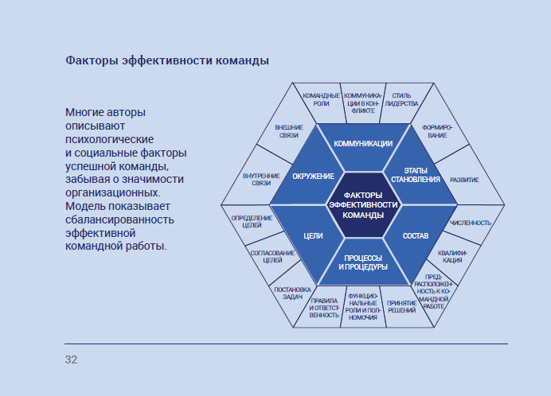

Slide 4
Планирование деятельности команды
Для того чтобы действовать продуктивно, члены команды должны уметь следующее:
1. организовывать и координировать все работы в команде;
2. планировать свою деятельность и осуществлять контроль за исполнением заданий;
3. обеспечивать взаимодействие с другими командами, службами или внешними партнерами.

Slide 5
Важное условие продуктивной деятельности команды – 1. организация и координация работы. Для реализации данного условия необходимо:
− организовать работу по выполнению командой задания;
− координировать работу членов команды;
− обеспечивать взаимодействие с другими командами, службами или внешними партнерами.

Slide 6
Организация работы в команде включает:
− мотивацию деятельности всех ее членов;
− рациональную расстановку и распределение работ между членами команды;
−обеспечение условий, средств, материалов и ресурсов, необходимых для текущей работы команды.

Slide 7
Планирование деятельности команды.
Планирование – это процесс создания комплекса согласованных между собой действий, позволяющих команде реализовывать поставленные задачи и достичь намеченных целей. Планирование не является прерогативой только лидера команды или руководителя организации. Каждый член команды составляет текущий план распределения своего рабочего времени по осуществлению закрепленных за ним позиций общего плана.
Планирование включает следующие процедуры (выполняемые одновременно или в течение некоторого времени):
− определение стратегических и оперативных целей («Куда двигаться?»);
− определение стратегии развития («Как двигаться?»);
− составление долгосрочного плана достижения стратегических целей («Каким образом достичь результата?»);
− оперативное календарное планирование («Каким конкретным способом решать задачи?»);
− организация отчетности по установленным плановым позициям («Как себя проконтролировать, чтобы не сбиться с пути?»).

Slide 8
Этапы планирования.
1. Целеполагание. Цель – есть форма представления результата. Формулировка цели должна раскрыть этот ожидаемый результат. Формулировка цели-результата – это самый важный этап планирования, так как в процессе формулирования цели-результата члены команды прорабатывают схему его достижения, т. е. содержательную часть самого плана.
2. Определение направлений достижения намеченной цели (разработка стратегии и тактики). В зависимости от того, какие результаты должны быть достигнуты, конечная цель может быть разбита на несколько задач. Назначение этой процедуры планирования – составление набора различных вариантов выполнения поставленных задач.
Для того чтобы составить набор вариантов, необходимо проанализировать:
− фактические и ожидаемые ресурсы команды;
− реальные социально-экономические условия и конъюнктуру;
− поведение внешних партнеров и руководящих органов;
− уровень подготовки членов команды. Затем из всех существующих вариантов выбирается один-два рациональных варианта, удовлетворяющие следующим требованиям:
− достаточные собственные ресурсы команды;
− достаточная реальность выполнения в планируемые сроки (на уровне прогнозируемого развития внешней и внутренней ситуации);
− допустимый уровень потерь при выполнении выбранного варианта действии (оценка рисков).

Slide 9
Принципы работы в команде
1. Добровольность вхождения в команду. В состав команды может быть включен только тот кандидат, кто добровольно изъявил готовность войти в состав команды на основе осведомленности и понимания всех условий ее деятельности.
2. Коллективное исполнение работы. Каждый член команды выполняет ту часть общего задания, которую ему поручила команда, а не ту, что он обычно исполнял по заданию административного начальства.
3. Коллективная ответственность. Вся команда теряет в доверии, стимулировании, в общественном признании, если задание не выполнено по вине любого из членов команды.
4. Ориентированность оплаты труда на конечный результат общекомандной работы. Все члены команды, независимо от занимаемых должностей, «приобретают», если команда в целом работала эффективно, и «теряют», если команда не достигла результата.

Slide 10
Принципы работы в команде
5. Достойная значимость (стимул) стимулирования команды за конечный результат. Руководство должно обладать информацией о стимулах, значимых для кандидатов в члены команды. На основании этой информации составляется «фонд стимулирования». В качестве достойных стимулов могут выступать не только деньги, но другие способы поощрения, основанные на хобби, амбициях и предпочтениях кандидатов. Нередко общественное признание оказывается более ценным стимулом, чем материальная оплата.
6. Автономное самоуправление команды. Деятельностью членов команды управляет ее руководитель (лидер), а не административное начальство организации.
7. Повышенная исполнительская дисциплина. Каждый член команды отвечает за конечный общекомандный результат. Данный принцип добровольно принимается каждым членом команды.

Slide 11
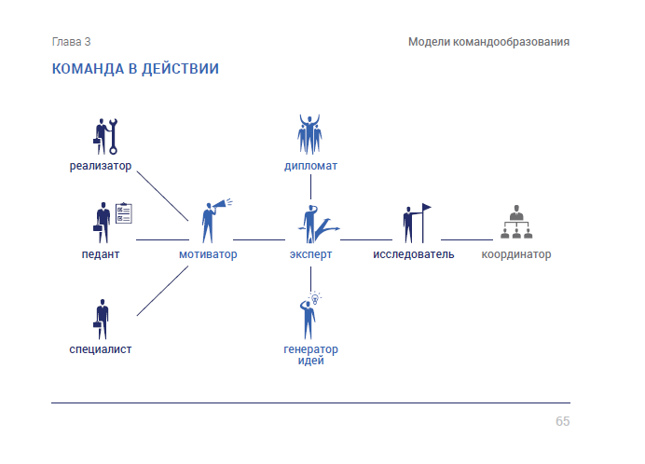

Slide 12
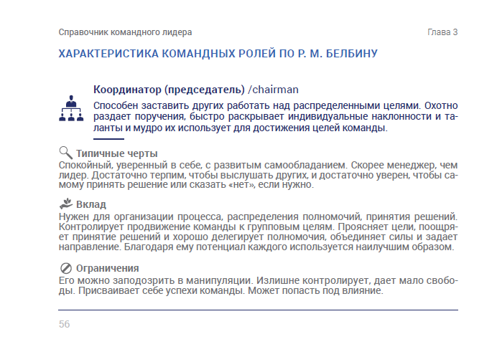

Slide 13
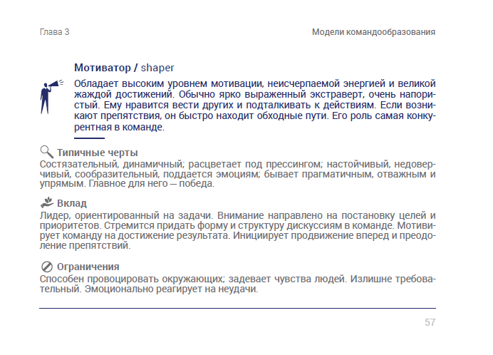

Slide 14
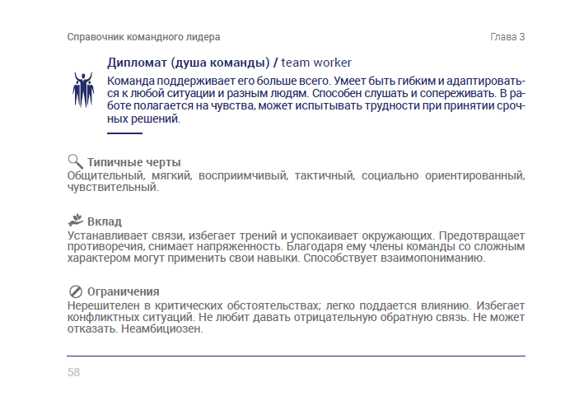

Slide 15
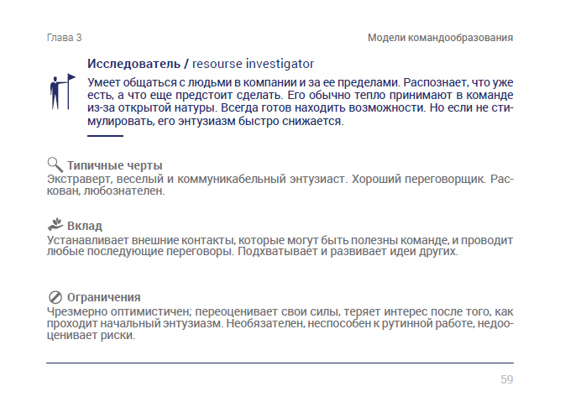

Slide 16
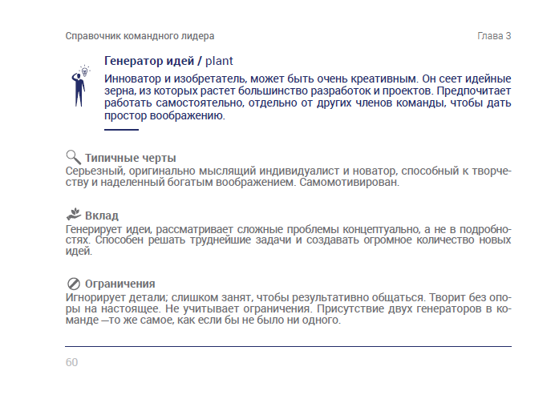

Slide 17
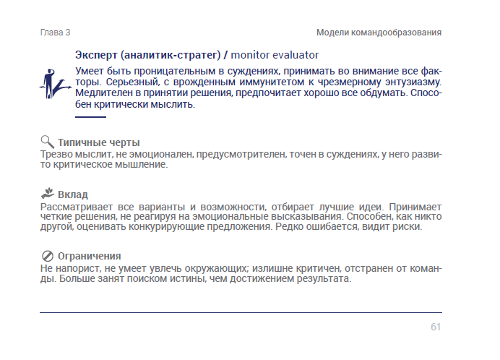

Slide 18
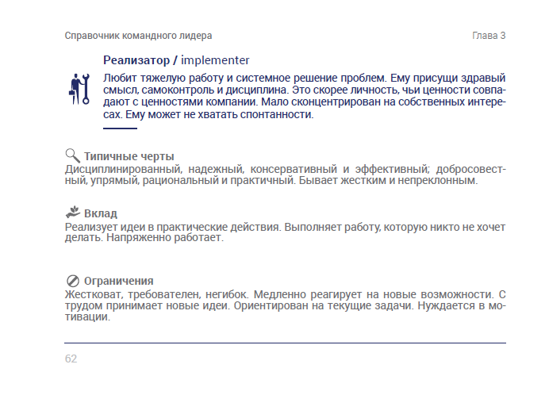

Slide 19
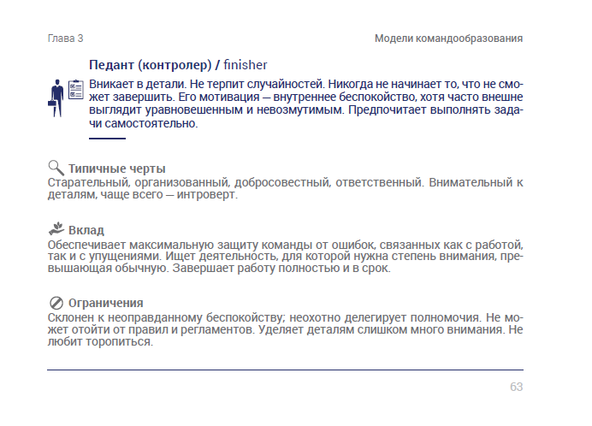

Slide 20
